Slide 1



ESF II projekt Západočeské univerzity v Plzni
reg. č. CZ.02.2.69/0.0/0.0/18_056/0013239

Slide 2
Ekonomie životního prostředí
Pavlína Hejduková

Slide 3
Program tématu
ekonomická činnost a životní prostředí (vzácnost, problémy a příčiny problémů v kontextu životního prostředí)
ekonomie životního prostředí (environmentální ekonomie) a ekologické ekonomie
životního prostředí jako veřejný statek a externalita
směry ekonomie životního prostředí
makroekonomické souvislosti ochrany životního prostředí
mikroekonomické souvislosti ochrany životního prostředí
environmentální veřejné služby a role veřejného sektoru při ochraně životního prostředí

Slide 4
Ekonomická činnost a životní prostředí
Jakákoliv lidská činnost se dotýká životního prostředí – životní prostředí poskytuje např. pitnou vodu, zdroje energie, biologické zdroje, životní prostor apod.
Postupem času dochází k větším zátěžím směrem k životnímu prostředí:
  etapa = starověk, středověk, novověk (až do průmyslové revoluce) – malé nároky na přírodní zdroje,
  etapa = začíná průmyslovou revolucí – znehodnocování životního prostředí regionálního charakteru,
  etapa = začíná vědecko-technickou revolucí – globální znehodnocování životního prostředí,
  etapa = současnost – reálná hrozba nevratných změn v oblasti životního prostředí.
Vliv růst počtu obyvatel a růst potřeb!

Slide 5
Vzácnost, problémy a příčiny vzniku problémů v kontextu životního prostředí
Ekonomický zákon = statky jsou vzácné, když neexistuje dostatek zdrojů k produkci všech výrobků a služeb, které lidé chtějí spotřebovávat.
Klasifikace problémů životního prostředí z hlediska možnosti řešení dle poradního výboru OSN:
  Problémy lidských sídel – lokální: území s vyšší koncentrací obyvatel, převaha umělého prostředí
  Územní problémy – regionální: větší území, například pobřežní vody
  Globální problémy: globální oteplování, kyselé deště, znečištění vod, degradace půdy, masivní produkce odpadů
Hlavní příčiny problémů:
  Růst světové populace, překotná urbanizace, prudký hospodářský růst, technologický změny, předimenzovaná spotřeba člověka.

Slide 6
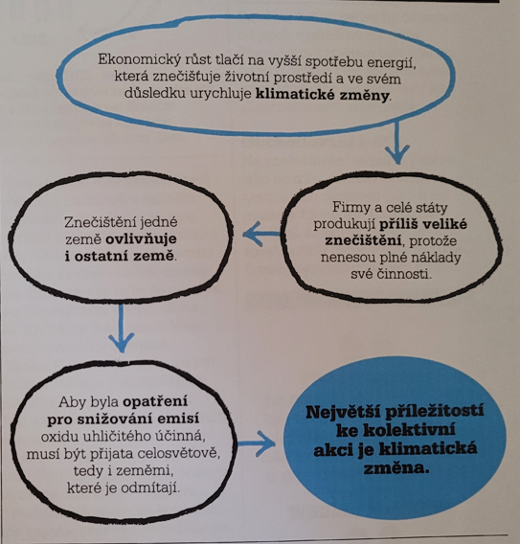
Vybrané milníky – ekonomie a životní prostředí
1896 – Švédský vědec Svante Arrhenius předpovídá, že dvojnásobné množství CO₂ v atmosféře zvýší teplotu zemského povrchu o 5 až 6 stupňů Celsia
1920 – Britský ekonom Arthur Pigou navrhuje zavést daně za znečišťování životního prostředí
1982 – Americký ekonom William Nordhaus vydal studii „Jak naléhavě bychom měli uchopit globální společnost?“
1997 – Dochází k ratifikaci Kjótského protokolu
2006/ 2009 – Britský ekonom Nicholas Stern – radikální změna chování vedoucí ke snížení skleníkových plynů. Otázkou již není, zda si můžeme dovolit snižovat emise, ale spíše zda si můžeme dovolit je nesnižovat
2007 – Nordhaus prohlásil, že tajemství úspěchu v oblasti negativních klimatických změn spatřuje v „univerzálních, předvídatelných a nudných ideách“ jako v harmonizované dani z CO₂
2011 – Kanada odstupuje od Kjótského protokolu
Zdroj: Kolektiv autorů. (2014). Kniha ekonomie. Praha: Euromedia Group.

Slide 7
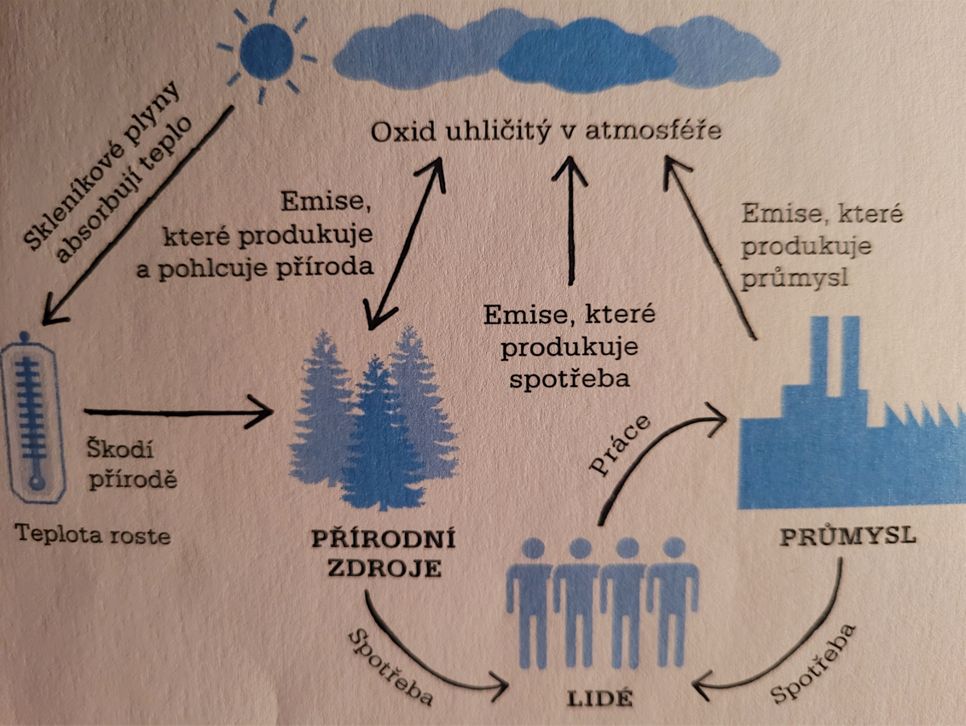
DICE
počítačový program
vyvinul William Nordhaus
vzájemná interakce elementů
způsobujících klimatické změny
zobrazeny ekologické a finanční náklady
finanční modelování – vlády mohou propočítávat
současnou spotřebu, zdroje a potřebu
zohlednění nákladů a užitků pro ně i
pro celou planetu Zemi
Problém globálního rozměru!
Zdroj: Kolektiv autorů. (2014). Kniha ekonomie. Praha: Euromedia Group.

Slide 8
Ekonomie životního prostředí (environmentální ekonomie)
ekonomie zabývající se stavem a kvalitou životního prostředí
Vychází z neoklasické ekonomie – vliv vzácnosti na cenu výrobních faktorů (práce, půda, kapitál) a statků.
V širším pojetí se též zaměřuje na přínosy a náklady politik ochrany životního prostředí (znečištění složek ŽP, cirkulární ekonomika, odpadové hospodářství, globální klimatické změny atd.)
interdisciplinární charakter
Životní prostředí a jeho vliv na hlavní ekonomické problémy a naopak.
antropocentrické pojetí
Interakce lidská společnost – životní prostředí.
Na rozdíl od ostatních organismů člověk vědomě využívá přírodních zákonů ve svůj prospěch.

Slide 9
Ekologická ekonomie
důraz na vzájemnou provázanost ekonomických aktivit na přírodě
princip, že přírodní ekosystémy podporují ekonomické systémy; dopady ekonomiky na přírodu
vychází z klasické ekonomie
předpoklad silné udržitelnosti
Celkové dopady procesů ekonomické reprodukce na životní protředí.
Ekonomika jako subsystém zemského ekosystému.
Nutnost zachovat přírodní kapitál.
Není možné substituovat přírodní kapitál za lidmi vytvoření kapitál (technologie, lidská práce).

Slide 10
Životní prostředí jako veřejný statek
Environmentální statky se postupem času staly v důsledku enormní spotřeby omezenými, nedostatkovými.
Environmentálním statkům Farský, Ritschelová a Vomáčková (2001, s. 8)⁺ přiřazují tyto charakteristiky:
  „Jednotlivci nejsou schopni docenit užitek, často tuto hodnotu nelze přesně určit.
  Existují externality.
  Není zde konkurence na straně poptávky, substituce mezi statky také není možná.
  Informovanost veřejnosti je problematická.
  Trh je nedokonalý, deformovaný.“
Vyžadovány zásahy státu – politika životního prostředí.
+ Farský, M., Ritschelová, I. a Vomáčková, H. (2001). Životní prostředí z pohledu účetnictví. Ústí nad Labem: Univerzita Jana Evangelisty Purkyně.

Slide 11
Environmentální statky jako čisté veřejné statky?
velmi diskutabilní téma
nevylučitelnost a nedělitelnost
nerivalitnost
selektování cenovým mechanizmem?
tržní statky (soukromé) – cena jako indikátor vzácnosti

Slide 12
Životní prostředí jako externalita
Ekonomický přístup k problematice životního prostředí se opírá o teorii externalit.
K externalitám dochází tehdy, kdy výroba či spotřeba jedněch subjektů způsobuje nedobrovolné náklady nebo přínosy subjektům jiným.
Náklady či přínosy jsou převáděny na jiné subjekty, aniž ti, kteří náklady způsobují, nebo ti, kteří přínosy získávají, za ně platí.
V oblasti životního prostředí převažují negativní externality.

Slide 13
Jak na negativní externality?
Produkce by měla být omezována legislativními nástroji a prostřednictvím kombinace veřejných výdajů a internalizace vytvářených externalit do nákladů jejich původce (princip znečišťovatel platí).

Slide 14
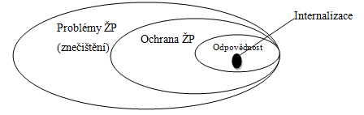
Internalizace externalit
odpovědnost:
  distribuční funkce (kompenzace škod)
  alokační funkce (omezení aktivit spojených se znečišťováním životního prostředí)
zahrnutí soukromých a společenských nákladů do rozhodování původců
Zdroj: vlastní zpracování na základě Jílková, J. (1999). Studie o možnostech internalizace škod na životním prostředí. Praha: Centrum pro otázky životního prostředí Univerzity Karlovy.

Slide 15
Náklady na zamezení a náklady na vyhnutí se
Náklady na zamezení = na likvidaci či snížení určitého faktoru životního prostředí
Stavba čističky v podniku z důvodu snížení vypouštěných škodlivých látek do řeky.
Náklady na vyhnutí se = na ochranu daného prvku před účinky tohoto faktoru (součást ekonomických škod ze znehodnocení životního prostředí)
Program na prevenci – choroby ze znečištěné vody.

Slide 16
Směry ekonomie životního prostředí
3 nejvýznamnější ekonomické myšlenkové směry
  neoklasická environmentální ekonomie
  Hlavní přínos: určení optimální míry znečištění životního prostředí.
  tržní přístupy k ochraně životního prostředí
  Tradice rakouské školy a školy veřejné volby. Trh chrání životní prostředí ve většině případů lépe než vládní regulace. Spoléhat na svobodné jednání jednotlivců a vytvoření podmínek pro fungování trhů.
  ekologická institucionální ekonomie
  Věnovat více pozornosti podstatě existujících smluv. Hledání nových způsobů, jak se vypořádat s problémem černého pasažéra.
Podniky (znečišťovatelé) jsou řízeny představenstvem, na jehož jednání dohlíží vlastníci podniku. Představenstvo řídí manažery, kteří ovlivňují chod podniku a produkci též negativních externalit. Regulátor (principál) je v ČR např. MŽP, ČIŽP. Tyto instituce se střetávají s problémem principál-agent (podnik může ovlivnit legislativní proces lobbováním, korupčním jednáním a regulátor nemusí znát přesnou pozici vedení podniku). Kdo však je zasažen znečištěním, je obyvatelstvo. Občané se nicméně nepřímo účastní legislativní tvorby volením svých zástupců a dávají dobrovolně své „peněžní hlasy“ podnikům.

Slide 17
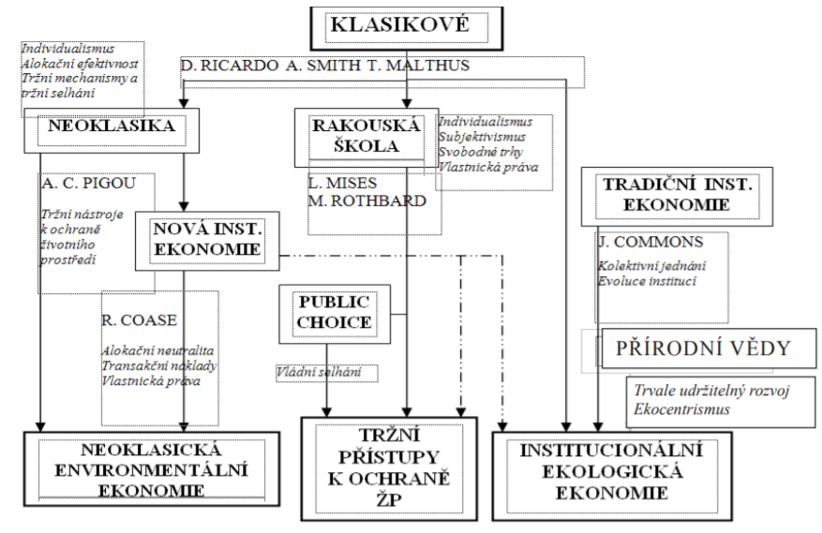
Myšlenkové směry relevantní s ochranou životního prostředí
Zdroj: Jílková, J., & Slavíková, L. (2009). Ekonomie životního prostředí na rozcestí. Politická ekonomie, 57(5), 660–676.

Slide 18
Makroekonomické souvislosti ochrany životního prostředí
hlavní okruhy:
  Jak ovlivňuje stav a ochrana životního prostředí hlavní ekonomické problémy (hospodářský růst, dostupnost zdrojů, rozdělování statků, …)?
  Jak ovlivňují hlavní ekonomické aktivity (produkce a spotřeba) životní prostředí?
HDP – mínusy: nejsou zahrnuty negativní externality, není možné zohlednit pozitivní důsledky odstraňování škod na životním prostředí.
Zaměstnanost – přesun investic – omezení výroby a propouštění? X tvorba pracovních míst? (Evropa cca 2 % z celkové zaměstnanosti zaměstnaní v oblasti ochrany ŽP)
cenová hladina – výdaje na ochranu ŽP působí inflačně, ale vliv velmi malý.
mezinárodní obchod – pozitivní i negativní vlivy globalizace.

Slide 19
Mikroekonomické souvislosti ochrany životního prostředí
působení ekonomických subjektů na životní prostředí
podniky a ochrana životního prostředí
  legislativní požadavky (compliance)
  požadavky stakeholderů (zainteresovaných stran)
  společenská zodpovědnost (corporate social responsibility – CSR)
  dlouhodobá (trvalá) udržitelnost, reporting udržitelnosti
  environmentální aspekty podnikání jako součást podnikové strategie
  oběhová ekonomika, cirkulární ekonomika
Strategie velkých společností IKEA, Electrolux, General Electric aj. = být součástí řešení spíše než součástí problémů.

Slide 20
Environmentální veřejné služby
Zájem státu o dlouhodobou (trvalou) udržitelnost životního prostředí = udržitelnost pro další generace!
zabezpečování ze strany státu či municipalit, poskytování neziskové organizace (veřejné i soukromé), soukromé firmy
oblasti působení environmentálních veřejných služeb:
  technické služby
  ochrana přírody a krajiny
  vzdělávání, výchova a osvěta
  zapojení veřejnosti
  věda a výzkum
  věcné veřejné služby
  kontrola

Slide 21
Veřejný sektor a životní prostředí
Role veřejného sektoru v oblasti životního prostředí a jeho ochrany je rozmanitá.
Významná role:
  Ministerstvo životního prostředí ČR
  Státní fond životního prostředí ČR
  Česká inspekce životního prostředí
  Municipality (obce a kraje)

Slide 22
Děkuji za pozornost!

Slide 23
Zdroje k nastudování
Kolektiv autorů. (2014). Kniha ekonomie. Praha: Euromedia Group.
Farský, M., Ritschelová, I., & Vomáčková, H. (2001). Životní prostředí z pohledu účetnictví. Ústí nad Labem: Univerzita Jana Evangelisty Purkyně.
Jílková, J. (1999). Studie o možnostech internalizace škod na životním prostředí. Praha: Centrum pro otázky životního prostředí Univerzity Karlovy.
Jílková, J., & Slavíková, L. (2009). Ekonomie životního prostředí na rozcestí. Politická ekonomie, 57(5), 660–676.

